Slide 1

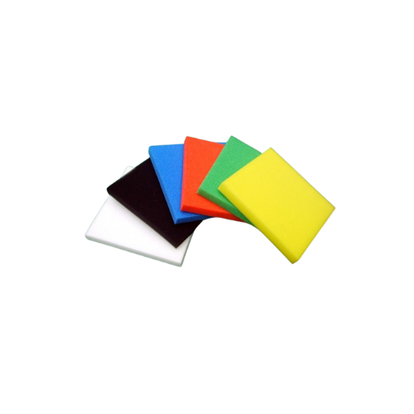
SẢN XUẤT MÚT XỐP
BÀI GIẢNG HUẤN LUYỆN AN TOÀN LAO ĐỘNG
BẢN QUYỀN THUỘC AN TOÀN NAM VIỆT

Slide 2
Một số vụ tai nạn trong nhà máy sản xuất mút xốp
Trong ngành sản xuất mút xốp, những vụ tai nạn lao động đôi khi không chỉ gây thiệt hại về tài sản mà còn mang theo những hậu quả nặng nề đối với người lao động và doanh nghiệp:
  Nguyên Nhân Cụ Thể của Tai Nạn
  Thực Trạng An Toàn Lao Động
  Hậu Quả Cho Người Lao Động và Doanh Nghiệp
  Biện Pháp Cải Thiện và Đề Xuất

Slide 3
Tóm tắt bài học
1. An toàn vệ sinh lao động đối với nhân viên vận hành máy trộn hỗn hợp polyol và isocyanate để tạo ra polymer có cấu trúc mạng
2. An toàn vệ sinh lao động đối với nhân viên đổ khuôn hỗn hợp polymer có cấu trúc mạng để tạo hình dạng cho mút xốp
3. An toàn vệ sinh lao động đối với nhân viên vận hành máy cắt mút xốp thành các hình dạng mong muốn

Slide 4
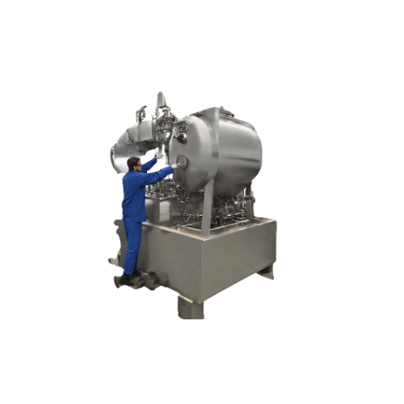
Vận hành máy trộn hỗn hợp polyol và isocyanate
1. Đặc điểm công việc vận hành máy trộn hỗn hợp polyol và isocyanate để tạo ra polymer có cấu trúc mạng
Trong quá trình vận hành máy trộn hỗn hợp polyol và isocyanate để tạo ra polymer có cấu trúc mạng, nhiều đặc điểm quan trọng cần được chú ý để đảm bảo hiệu suất và chất lượng sản phẩm.
Mỗi bước trong quy trình này đều đóng vai trò quan trọng trong việc định hình tính chất của polymer cuối cùng.

Slide 5
Vận hành máy trộn hỗn hợp polyol và isocyanate
2. Các dạng tai nạn trong quá trình vận hành máy trộn hỗn hợp polyol và isocyanate để tạo ra polymer có cấu trúc mạng
Trong quá trình vận hành máy trộn hỗn hợp polyol và isocyanate để sản xuất polymer cấu trúc mạng, có một số rủi ro tai nạn cần được quan tâm.
Một trong những vấn đề phổ biến là liên quan đến kiểm soát nhiệt độ và áp suất. Nếu không duy trì được điều kiện này, quá trình trộn có thể dẫn đến tăng cường phản ứng hóa học, gây ra tăng áp suất đột ngột, đe dọa sự an toàn của hệ thống và nhân viên.

Slide 6
Vận hành máy trộn hỗn hợp polyol và isocyanate
3. Nguyên nhân gây ra tai nạn khi vận hành máy trộn hỗn hợp polyol và isocyanate để tạo ra polymer có cấu trúc mạng
Các tai nạn trong quá trình vận hành máy trộn hỗn hợp polyol và isocyanate để sản xuất polymer cấu trúc mạng thường xuất phát từ nhiều nguyên nhân chính. Một trong những yếu tố quan trọng nhất là sự thiếu sót trong quản lý và giám sát quy trình.
Nếu không có hệ thống theo dõi chặt chẽ hoặc thiếu đào tạo đầy đủ cho nhân viên, có thể xảy ra lỗi trong đo lường lượng và tỉ lệ của polyol và isocyanate, dẫn đến sản phẩm không đồng đều và không ổn định.

Slide 7
Vận hành máy trộn hỗn hợp polyol và isocyanate
4. Biện pháp phòng tránh tai nạn khi vận hành máy trộn hỗn hợp polyol và isocyanate để tạo ra polymer có cấu trúc mạng
Để đảm bảo an toàn và tránh tai nạn khi vận hành máy trộn hỗn hợp polyol và isocyanate trong quá trình sản xuất polymer cấu trúc mạng, các biện pháp phòng tránh đóng vai trò quan trọng.
Trước hết, đào tạo nhân viên về quy trình an toàn là yếu tố then chốt. Điều này bao gồm việc giảng dạy cách đo lường chính xác và kiểm soát tỉ lệ polyol và isocyanate, cũng như quản lý nhiệt độ và áp suất trong quá trình trộn.

Slide 8
Vận hành máy trộn hỗn hợp polyol và isocyanate
5. Quy định an toàn lao động khi vận hành máy trộn hỗn hợp polyol và isocyanate để tạo ra polymer có cấu trúc mạng
Quy định an toàn lao động khi vận hành máy trộn hỗn hợp polyol và isocyanate là yếu tố cơ bản đảm bảo sự an toàn của nhân viên trong môi trường sản xuất.
Đầu tiên, nhân viên cần được đào tạo về các quy trình an toàn, bao gồm cách sử dụng đúng các thiết bị bảo hộ cá nhân như kính bảo hộ, mặt nạ, và áo chống hóa chất.

Slide 9
Vận hành máy trộn hỗn hợp polyol và isocyanate
6. Xử lý tình huống tai nạn khẩn cấp khi vận hành máy trộn hỗn hợp polyol và isocyanate để tạo ra polymer có cấu trúc mạng
Xử lý tình huống tai nạn khẩn cấp khi vận hành máy trộn hỗn hợp polyol và isocyanate là quan trọng để đảm bảo an toàn và giảm thiểu hậu quả tiềm ẩn.
Trong trường hợp xảy ra sự cố, nhân viên cần ngay lập tức thông báo cho bộ phận an toàn và kích động hệ thống cảnh báo. Đồng thời, cần tiến hành sơ cứu và đưa người bị thương ra khỏi khu vực nguy hiểm.

Slide 10
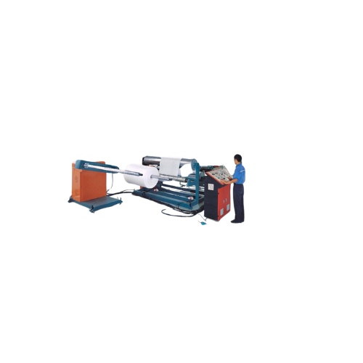
Đổ khuôn hỗn hợp polymer có cấu trúc mạng
1. Đặc điểm công việc đổ khuôn hỗn hợp polymer có cấu trúc mạng để tạo hình dạng cho mút xốp:
Đặc điểm công việc đổ khuôn hỗn hợp polymer có cấu trúc mạng để tạo hình dạng cho mút xốp, chẳng những đòi hỏi sự chuyên sâu về vật liệu mà còn đòi hỏi kỹ thuật tinh tế.
Trong quá trình sản xuất mút xốp, quá trình đổ khuôn chính là bước quan trọng để định hình và cung cấp đặc tính cụ thể cho sản phẩm.

Slide 11
Đổ khuôn hỗn hợp polymer có cấu trúc mạng
2. Các dạng tai nạn trong quá trình đổ khuôn hỗn hợp polymer có cấu trúc mạng để tạo hình dạng cho mút xốp:
Trong quá trình đổ khuôn hỗn hợp polymer để tạo hình dạng cho mút xốp, có những rủi ro về tai nạn cần được đánh giá và quản lý một cách cẩn thận.
Một trong những dạng tai nạn phổ biến là thiếu kiểm soát nhiệt độ. Nếu nhiệt độ không được duy trì ổn định, có thể xảy ra sự biến đổi không mong muốn trong cấu trúc polymer, dẫn đến sản phẩm mút xốp không đồng nhất về tính chất.

Slide 12
Đổ khuôn hỗn hợp polymer có cấu trúc mạng
3. Nguyên nhân gây ra tai nạn khi đổ khuôn hỗn hợp polymer có cấu trúc mạng để tạo hình dạng cho mút xốp:
Tai nạn trong quá trình đổ khuôn hỗn hợp polymer để tạo hình dạng cho mút xốp có thể xuất phát từ nhiều nguyên nhân khác nhau. Một trong những yếu tố chính là sự thiếu chính xác trong việc đo lường và trộn nguyên liệu.
Nếu tỷ lệ hoặc loại polymer không được đo lường chính xác, có thể dẫn đến sự không ổn định trong cấu trúc của mút xốp và ảnh hưởng đến tính chất cuối cùng của sản phẩm.

Slide 13
Đổ khuôn hỗn hợp polymer có cấu trúc mạng
4. Biện pháp phòng tránh tai nạn khi đổ khuôn hỗn hợp polymer có cấu trúc mạng để tạo hình dạng cho mút xốp:
Để đảm bảo an toàn lao động trong quá trình đổ khuôn hỗn hợp polymer để tạo hình dạng cho mút xốp (Styrofoam), các biện pháp phòng tránh tai nạn là quan trọng.
Trước hết, đào tạo an toàn lao động là chìa khóa. Nhân viên cần được huấn luyện về cách sử dụng thiết bị bảo vệ cá nhân, như mũ bảo hiểm và bảo hộ tai, cũng như làm thế nào để xử lý một cách an toàn với nguyên liệu polymer.

Slide 14
Đổ khuôn hỗn hợp polymer có cấu trúc mạng
5. Quy định an toàn lao động khi đổ khuôn hỗn hợp polymer có cấu trúc mạng để tạo hình dạng cho mút xốp:
Quy định an toàn lao động là một phần quan trọng trong quá trình đổ khuôn hỗn hợp polymer để tạo hình dạng cho mút xốp.
Nhằm đảm bảo môi trường làm việc an toàn, nhân viên cần phải tuân thủ các quy tắc an toàn chặt chẽ. Đầu tiên, việc sử dụng đầy đủ trang thiết bị bảo hộ cá nhân như mũ bảo hiểm, bảo hộ tai và áo bảo hộ là bắt buộc.

Slide 15
Đổ khuôn hỗn hợp polymer có cấu trúc mạng
6. Xử lý tình huống tai nạn khẩn cấp khi đổ khuôn hỗn hợp polymer có cấu trúc mạng để tạo hình dạng cho mút xốp:
Xử lý tình huống tai nạn khẩn cấp là một phần quan trọng của quy trình an toàn khi đổ khuôn hỗn hợp polymer để tạo hình dạng cho mút xốp.
Trong trường hợp xảy ra tai nạn, nhân viên cần ngay lập tức báo cáo sự cố và thực hiện các biện pháp an toàn. Đào tạo cơ bản về cách xử lý tình huống khẩn cấp là quan trọng, đặc biệt là việc sử dụng bộ kit cứu thương và cách thức liên lạc với đội ngũ cứu thương.

Slide 16
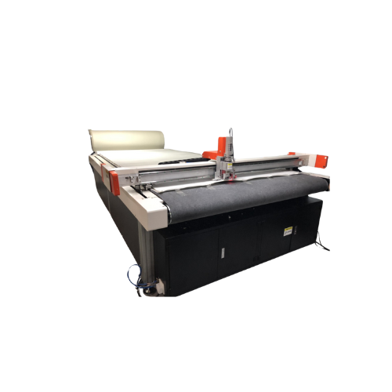
Vận hành máy cắt mút xốp thành các hình dạng mong muốn
1. Đặc điểm công việc vận hành máy cắt mút xốp thành các hình dạng mong muốn
Trong quá trình vận hành máy cắt mút xốp (Styrofoam) để tạo ra các hình dạng mong muốn, cần chú ý đến một số đặc điểm quan trọng để đảm bảo hiệu suất và chất lượng sản phẩm.
Đầu tiên, quy trình này đòi hỏi sự chính xác trong thiết lập máy, bao gồm việc đặt đúng kích thước và hình dạng mong muốn trên giao diện điều khiển. Điều này đòi hỏi sự am hiểu sâu sắc về phần mềm điều khiển máy cũng như kỹ thuật cắt và gia công.

Slide 17
Vận hành máy cắt mút xốp thành các hình dạng mong muốn
2. Các dạng tai nạn trong quá trình vận hành máy cắt mút xốp thành các hình dạng mong muốn
Trong quá trình vận hành máy cắt mút xốp (Styrofoam) để tạo ra các hình dạng mong muốn, có một số dạng tai nạn mà nhân viên cần lưu ý để đảm bảo an toàn lao động và duy trì hiệu suất sản xuất.
Một trong những rủi ro phổ biến là tai nạn cắt, khi nhân viên có thể bị thương do tiếp xúc trực tiếp với lưỡi cắt. Để ngăn chặn điều này, đào tạo an toàn và sử dụng thiết bị bảo hộ cá nhân là quan trọng.

Slide 18
Vận hành máy cắt mút xốp thành các hình dạng mong muốn
3. Nguyên nhân gây ra tai nạn khi vận hành máy cắt mút xốp thành các hình dạng mong muốn
Nguyên nhân gây ra tai nạn trong quá trình vận hành máy cắt mút xốp (Styrofoam) để tạo ra các hình dạng mong muốn có thể bao gồm nhiều yếu tố quan trọng.
Một trong những nguyên nhân chính là thiếu đào tạo và hiểu biết đầy đủ về quá trình vận hành máy. Nhân viên cần phải hiểu rõ về cách thiết lập máy, sử dụng phần mềm điều khiển, và quy trình an toàn để tránh các tình huống không mong muốn.

Slide 19
Vận hành máy cắt mút xốp thành các hình dạng mong muốn
4. Biện pháp phòng tránh tai nạn khi vận hành máy cắt mút xốp thành các hình dạng mong muốn
Đảm bảo tất cả nhân viên được đào tạo về việc vận hành máy cắt mút xốp một cách an toàn và hiệu quả.
Chú trọng vào việc nhận biết và ứng phó với các rủi ro tiềm ẩn trong quá trình vận hành.
Yêu cầu mọi người tham gia vận hành máy cắt mút xốp phải đeo đủ trang thiết bị bảo hộ như kính bảo hộ, găng tay và khẩu trang.

Slide 20
Vận hành máy cắt mút xốp thành các hình dạng mong muốn
5. Quy định an toàn lao động khi vận hành máy cắt mút xốp (Styrofoam) thành các hình dạng mong muốn
Khi vận hành máy cắt mút xốp để tạo các hình dạng mong muốn, việc tuân thủ quy định an toàn lao động là cực kỳ quan trọng. Đầu tiên, nhân viên cần được đào tạo kỹ thuật về việc sử dụng máy cắt mút xốp và các biện pháp an toàn.
Việc đeo đủ trang thiết bị bảo hộ như kính bảo hộ, găng tay và khẩu trang là bắt buộc để bảo vệ khỏi các rủi ro tiềm ẩn. Kiểm tra định kỳ và bảo dưỡng máy cắt mút xốp cũng cần được thực hiện để đảm bảo máy hoạt động ổn định và an toàn.

Slide 21
Vận hành máy cắt mút xốp thành các hình dạng mong muốn
6. Xử lý tình huống tai nạn khẩn cấp khi vận hành máy cắt mút xốp thành các hình dạng mong muốn
Trong trường hợp xảy ra tai nạn khi vận hành máy cắt mút xốp, việc xử lý khẩn cấp là quan trọng để đảm bảo an toàn cho mọi người. Đầu tiên, người lao động phải ngừng ngay việc làm và thông báo về tai nạn cho người quản lý hoặc đội ngũ cấp cứu.
Nếu có người bị thương, việc cấp cứu phải được thực hiện ngay lập tức theo quy trình y tế cấp cứu. Đồng thời, khu vực xảy ra tai nạn cần được phong tỏa và đảm bảo an toàn cho mọi người xung quanh.

Slide 22
Cảm ơn các bạn đã theo dõi
Mọi thắc mắc về bài giảng xin liên hệ với chúng tôi theo thông tin bên dưới:
CÔNG TY TNHH HUẤN LUYỆN AN TOÀN VÀ QUAN TRẮC MÔI TRƯỜNG NAM VIỆT (AN TOÀN NAM VIỆT)
Địa chỉ: Lầu 2, số 655 Đường Điện Biên Phủ, Phường 25, Quận Bình Thạnh, Thành phố Hồ Chí Minh, Việt Nam
Hotline 0908.111.791
Website https://antoannamviet.com/
Email: Lienhe@antoannamviet.com

